Slide 1



Bài 5:
NHỮNG CÂU CHUYỆN HÀI
Cái hài đánh trúng hơn bất kì vũ khí nào.
(Tục ngữ Pháp)
Notes:
Giáo án của Thảo Nguyên 0979818956

Slide 2

I.
Giới thiệu bài học

Slide 3

1. Chủ đề
NHỮNG CÂU CHUYỆN HÀI
Cuộc sống không thể thiếu tiếng cười. Có tiếng cười vui, sảng khoải; có tieesgn cười đầy sức mạnh, có thể góp phần loại bỏ những cái xấu trong đời sống. Điều gì làm chúng ta cười? Con người đã dùng những cách thức, những loại hình nghệ thuật nào để tạo nên tiếng cười trước những thói tật của chính mình?

Slide 4

2. Thể loại
Trưởng giả học làm sang
(Trích, Mô-li-e)
Chùm truyện cười dân gian Việt Nam (Lợn cưới, áo mới; Nói dóc gặp nhau)
Chùm ca dao trào phúng
→ Hài kịch
→ Ca dao trào phúng
→ Truyện cười
Notes:
- Cách thức tạo ra tiếng cười ở các văn bản thuộc thể loại hài kịch và truyện cười.
- Những bài ca dao trào phúng kết nối với chủ đề sẽ cho em hiểu rõ hơn ý nghĩa phong phú và biểu hiện đa dạng của tiếng cười trong văn học.

Slide 5
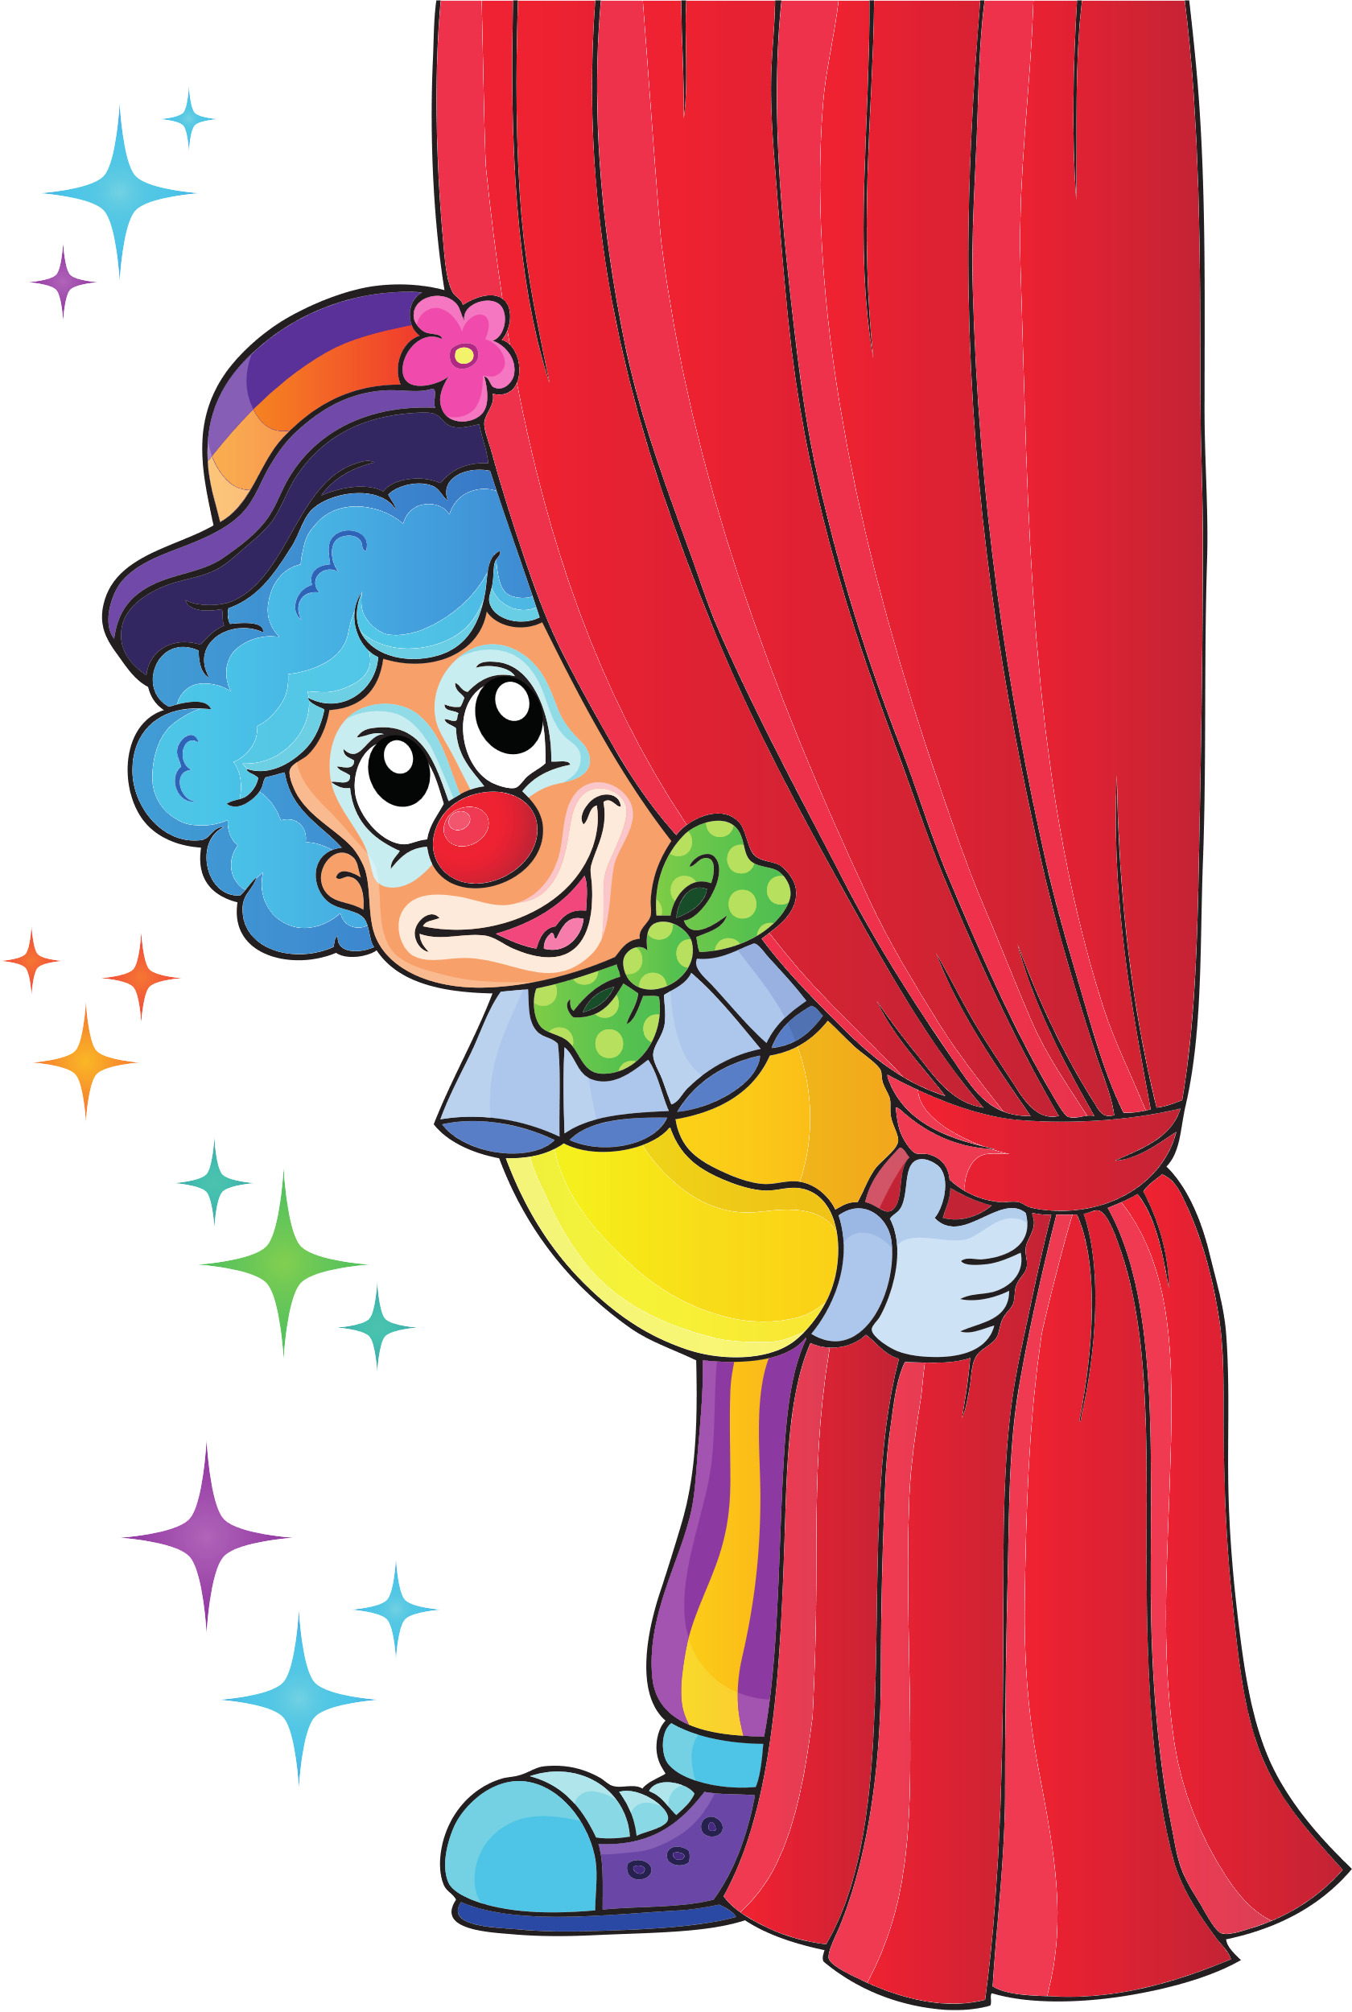
II.
Tri thức ngữ văn

Slide 6
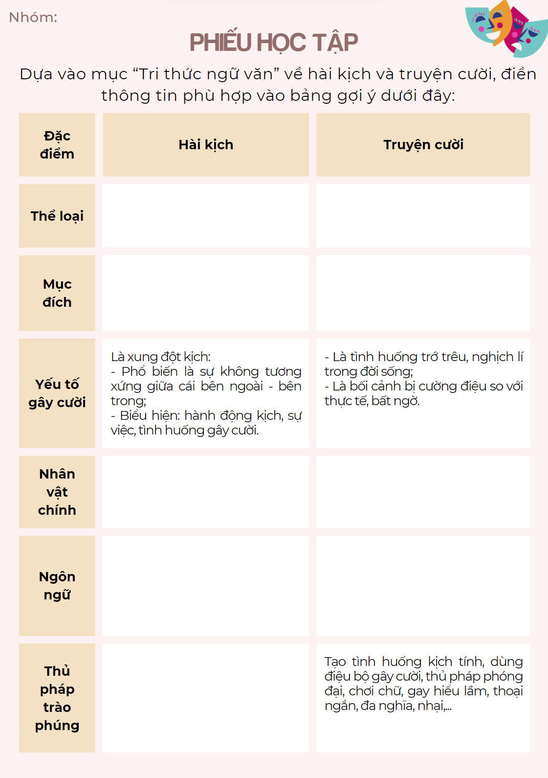
Hoạt động nhóm
- Chia lớp thành 4 nhóm
+ Nhóm 1,3 hoàn thiện thông tin về hài kịch
+ Nhóm 3,4 hoàn thiện thông tin về truyện cười.
- Thời gian: 7 phút
Notes:
PHT

Slide 7

1. Hài kịch
Notes:
Giáo án của Thảo Nguyên 0979818956

Slide 8


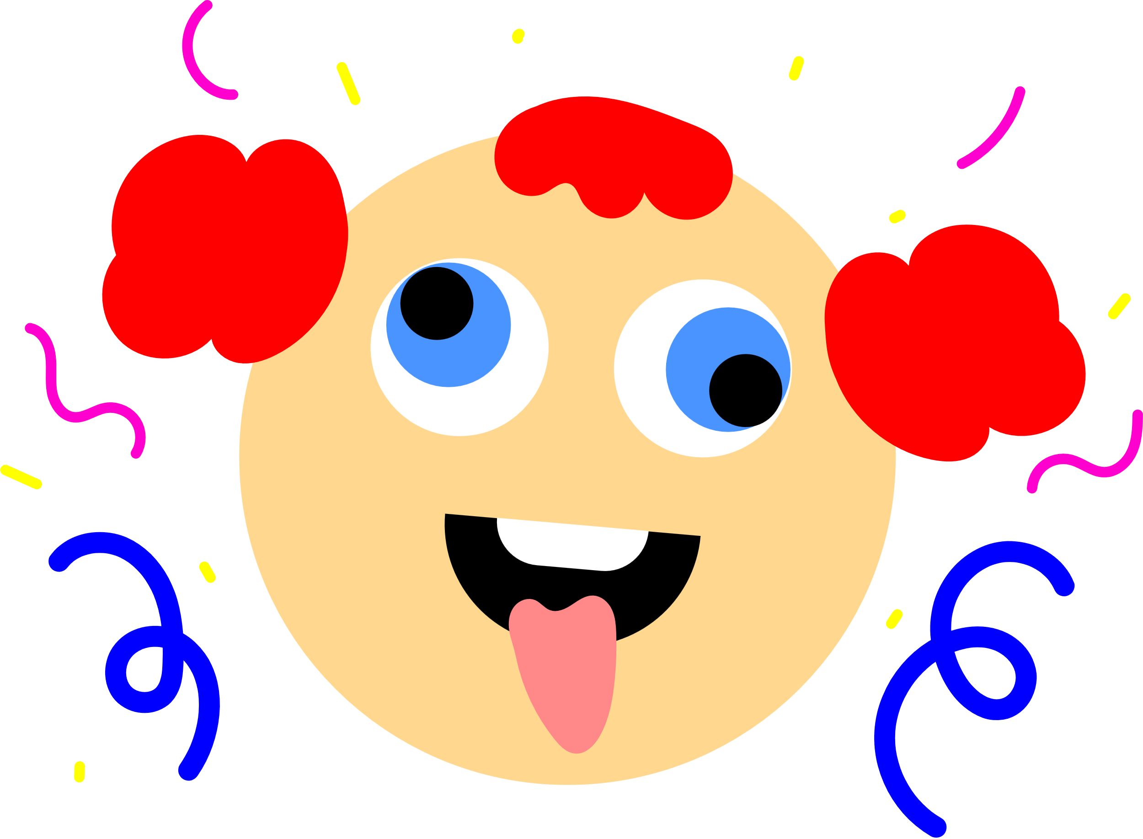
Mục đích
- Gây cười
- Cười nhạo cái xấu xa, lố lịch, lạc hậu,…đối lập với cái chuẩn mực.
Hài kịch
Một thể loại của kịch
Thể loại

Slide 9

Thủ pháp
trào phúng
Yếu tố gây cười
Nhân vật chính
Ngôn ngữ
Là xung đột kịch:
+ Phổ biến là sự không tương xứng giữa cái bên ngoài – bên trong
+ Biểu hiện: hành động kịch, sự việc, tình huống gây cười
Kiểu người có tính cách tiêu biểu cho các thói xấu: hà tiện, tham lam, kiêu căng, khoe mẽ…
Lời đối thoại mang đậm tính khẩu ngữ, cấu trúc đối thoại dựa trên nội dung có tính đối nghịch
Tạo tình huống kịch tính, cải trang, dùng điệu bộ gây cười; thủ pháp phóng đại, chơi chữ, gây hiểu lầm, thoại bỏ lửng, nhại…
Notes:
Giáo án của Thảo Nguyên 0979818956

Slide 10

Notes:
“Bệnh sĩ” vẽ nên một bức tranh nông thôn Việt Nam thời kì đầu đổi mới, những căn bệnh thành tích, háo danh dẫn đến thói sĩ diện, rởm đời và cao hơn là căn bệnh dối trá, thiếu trung thực ngày càng lan rộng trong xã hội. Sau gần 3 thập kỷ, những vấn đề đặt ra trong “Bệnh sĩ” vẫn mang tính thời sự, thậm chí người xem còn cảm thấy Lưu Quang Vũ đang viết về đời sống hôm nay, với những thông điệp sâu sắc mang tính dự báo và tính xã hội được phản ánh một cách chân thực.

Slide 11
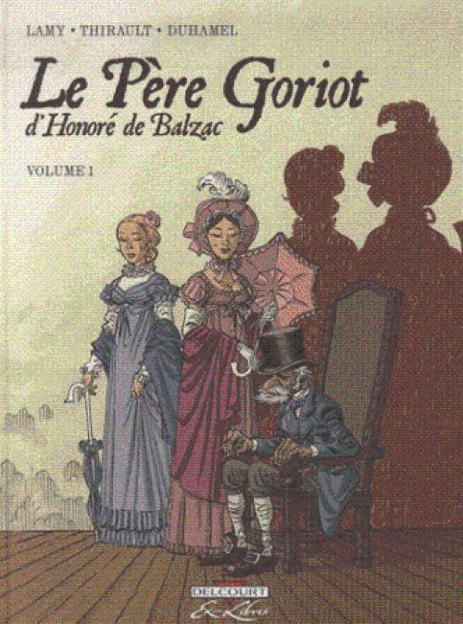
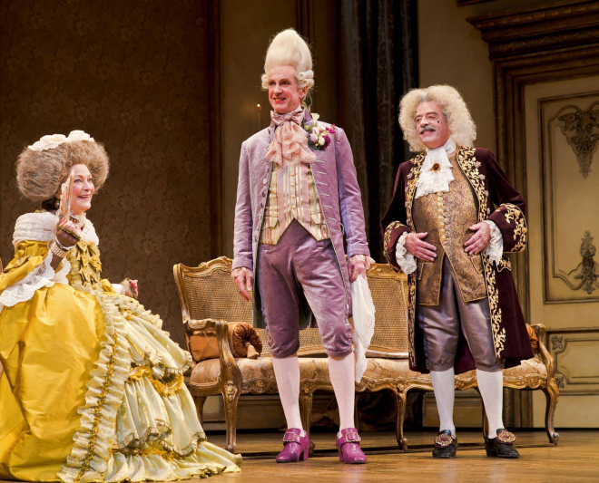
Notes:
“Trưởng giả học làm sang là một trong những vở kịch thành công nhất của Molière, vẽ nên bức tranh xã hội hiện thực, với những nhân vật mang sâu sắc tính chất điển hình của thời đại, ẩn dưới hình thức hài hước nhẹ nhàng chứng tỏ ngòi bút của Molière vô cùng hoạt bát, vô cùng ý nhị.”

Slide 12


2. Truyện cười
Notes:
Giáo án của Thảo Nguyên 0979818956

Slide 13

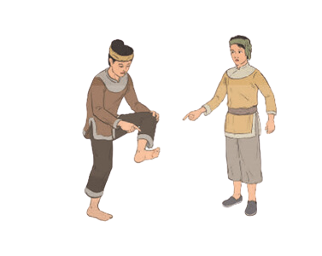
Mục đích
Tự sự dung lượng nhỏ (có cả hình thức văn học viết nhưng thường là truyện dân gian)
- Gây cười
- Chế giễu thói hư tật xấu, trái tự nhiên, trái thuần phong mĩ tục,…
Truyện cười
Thể loại

Slide 14
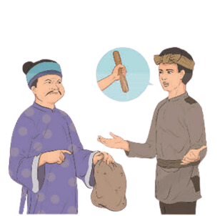
Thủ pháp
trào phúng
Yếu tố gây cười
Nhân vật chính
Ngôn ngữ
- Là tình huống trớ trêu, nghịch lí trong đời sống.
- Là bối cảnh bị cường điệu so với thực tế, bất ngờ.
Là đối tượng bị chế giễu
Ngôn ngữ dân dã, nhiều ẩn ý
Tạo tình huống kịch tính, dùng điệu bộ gây cười, thủ pháp phóng đại, chơi chữ, gây hiểu lầm ,thoại ngắn, đa nghĩa, nhại,…
Notes:
Giáo án của Thảo Nguyên 0979818956

